Slide 1
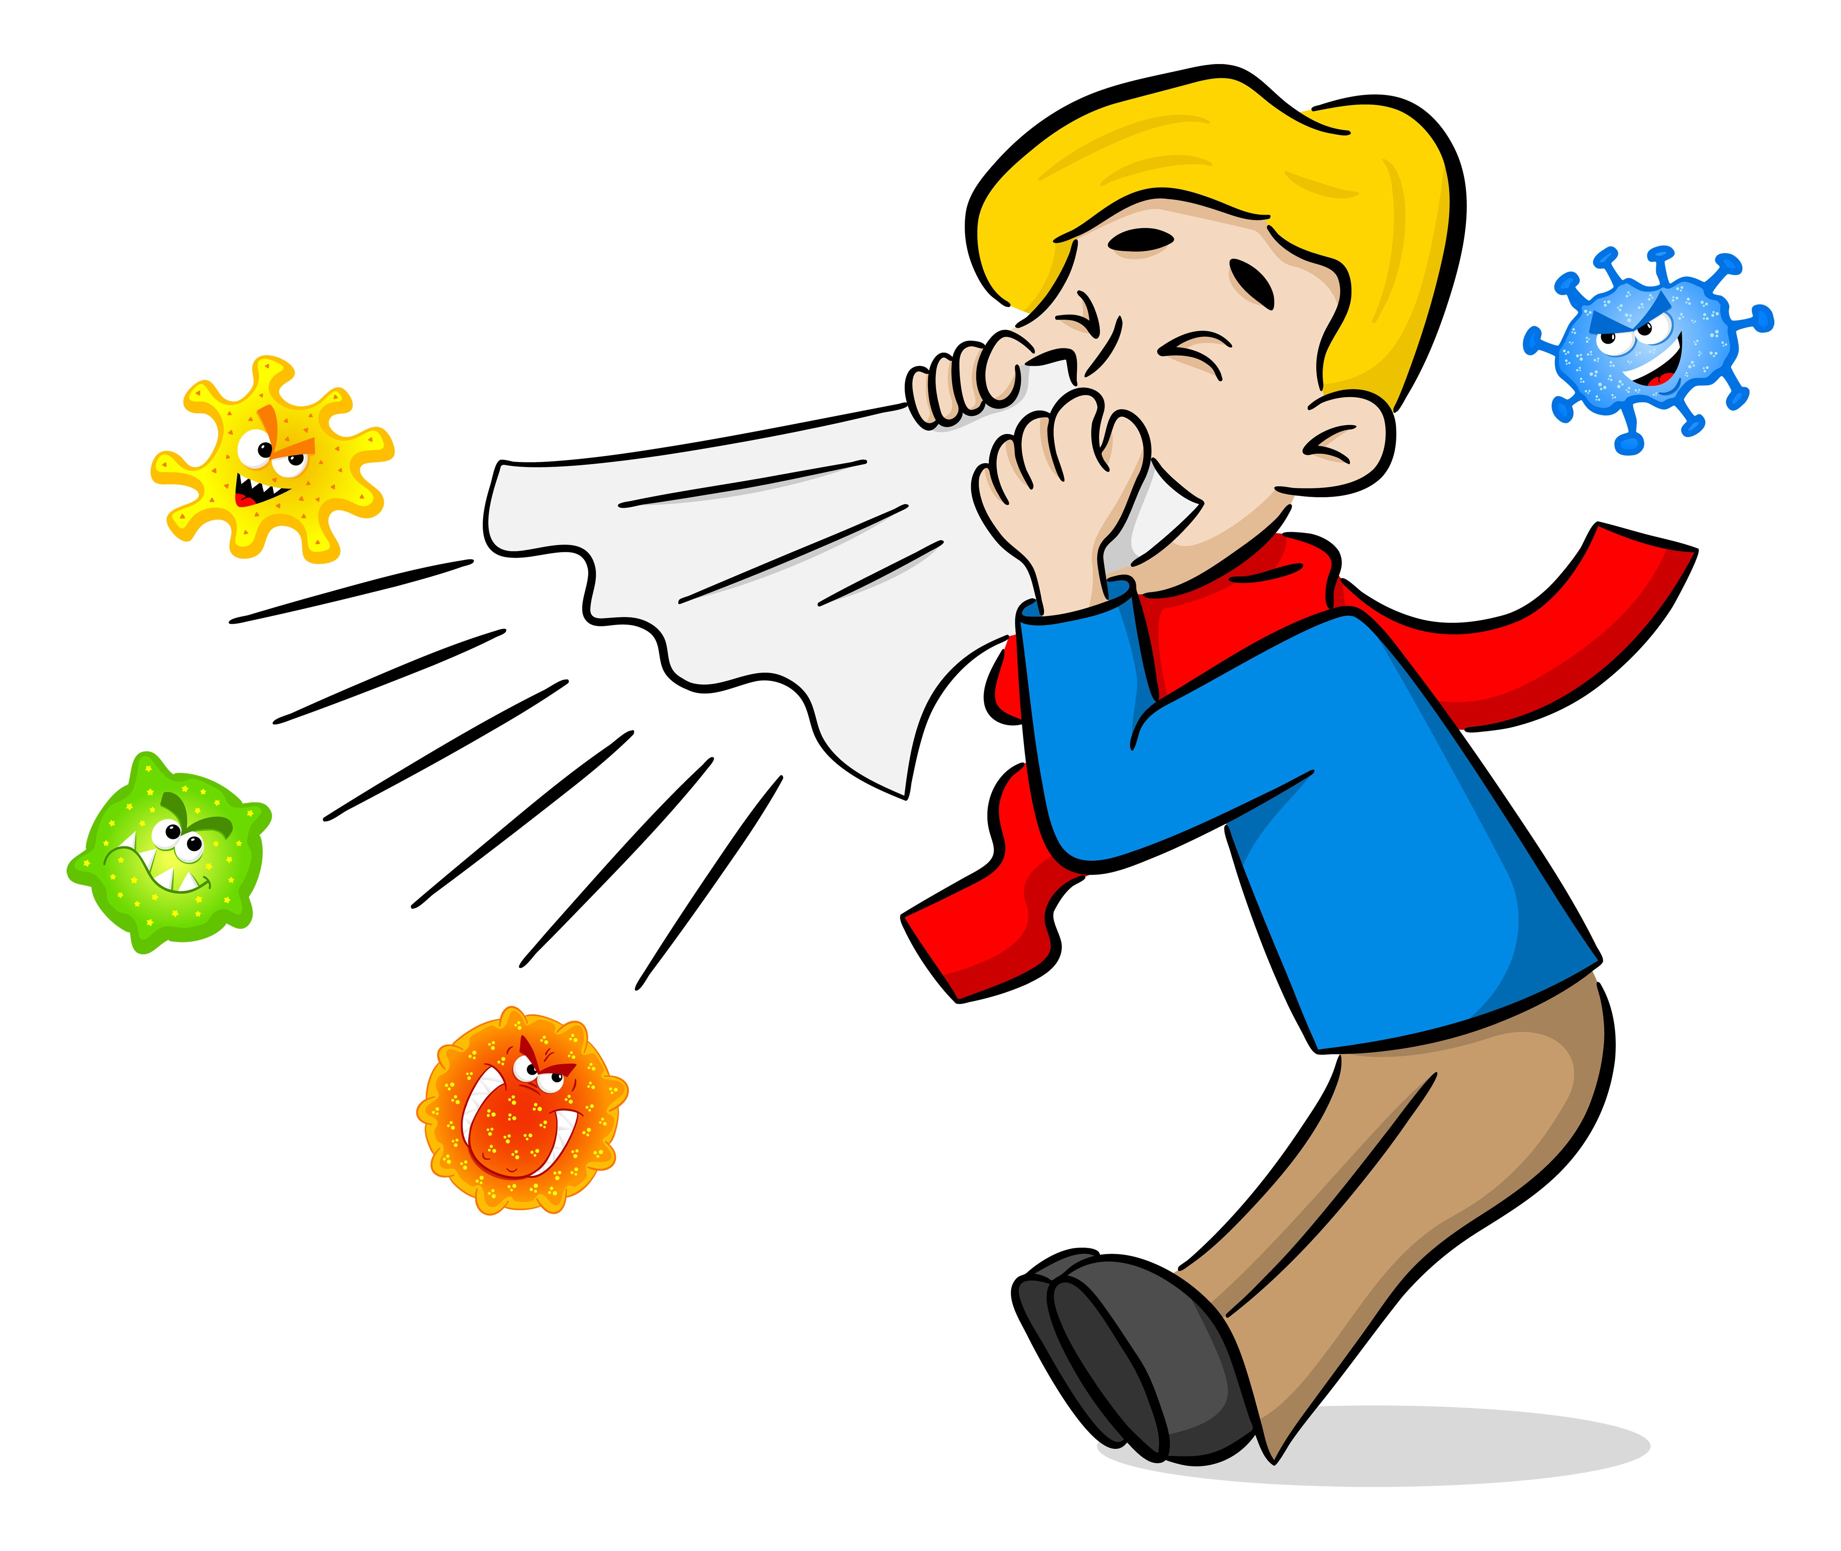
1Quiz :
Super éternuement
Prêt(e) à tester tes connaissances sur les microbes ?

Slide 2

2On utilise les antibiotiques pour traiter le rhume, la bronchite et la grippe
Les rhumes, la bronchite et la grippe sont dus à des virus et les antibiotiques tuent seulement les bactéries
Vrai
Faux

Slide 3
3Le cœur s’arrête de battre quand on éternue
Le rythme du cœur peut changer, mais il ne s’arrête pas
Vrai
Faux

Slide 4
4Parfois on regarde la couleur du mucus pour savoir si on est malade mais cela n’a pas beaucoup de valeur
Vrai
Faux

Slide 5
5Le nez produit un litre de mucus par jour
Vrai
Faux

Slide 6
6Les antibiotiques ne guérissent pas les rhumes, les bronchites ou la grippe
Les rhumes, les bronchites et la grippe sont provoqués par des virus et les antibiotiques n’agissent pas contre les virus
Vrai
Faux

Slide 7
7Il faut toujours se couvrir le nez et la bouche quand on tousse et quand on éternue
Cela évite de transmettre des microbes aux autres
Vrai
Faux

Slide 8
8Il n’y a qu’un seul virus du rhume
Il y a plus de 200 virus qui donnent le rhume
Vrai
Faux

Slide 9

9
Merci d’avoir répondu aux questions

